Slide 1
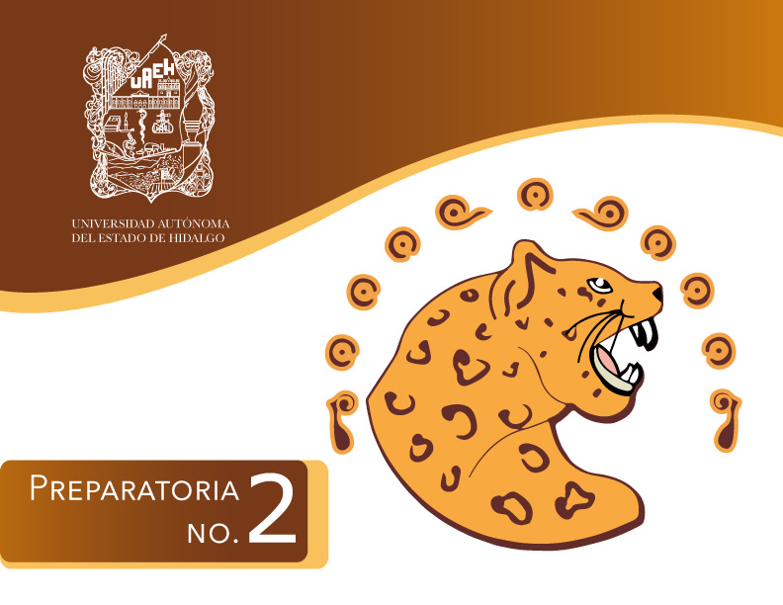
  Área Académica: Expresión Gráfica.
  Tema: El papel en las artes gráficas.
  Profesor: Ing. Rafael Germán Cortés Borbolla.
  Periodo: Enero/Junio 2016

Slide 2

Abstract:
For technical reasons of using paper in graphic arts as element important and indispensable as well as everyday paper and when the kind of graphic expression addressed the topic of the paper shows some of its uses and applications, in the practice of stamping it is suitable that the students know the characteristics of some types of paper so that I would like to develop this document in order to let you know to students and the general public this information.
Apparently, it was Tsai-Loun Chinese or Tsai-Leu, the inventor of paper made from vegetable fibers or rags. It tends to place this fact, around the year 500 before Christ. The invention of Tsai-Loun consisted of tamping hemp fibre and old threads in a stone mortar, then drain excess fluid with a sieve. This was the origin of the paper under the system called (to form).
Keywords: Paper, manufacturing, pastas, kaolin, talc, weight, coated, couché, hand, ream.

Slide 3
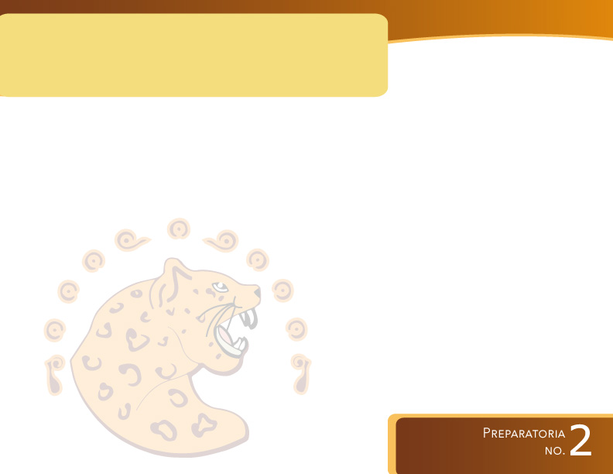
Breve idea sobre la fabricación del papel: Su invención
Según parece, fue el chino Tsai-Loun o Tsai-Leu, el inventor del papel fabricado a partir de fibras vegetales o de trapos. Suele situarse este hecho, alrededor del año 500 antes de Jesucristo.
La invención de Tsai-Loun consistía en apisonar fibras de cáñamo e hilos viejos en un mortero de piedra, escurriendo luego el exceso de líquido con un tamiz. Este fue el origen de la fabricación del papel según el sistema llamado (a la forma).

Slide 4
Fabricación actual del papel (a la forma).
Este sistema se utiliza aún hoy en día para la fabricación artesana de papeles de lujo. El procedimiento es muy similar al que acabamos de explicar: los trapos, cuidadosamente escogidos, se machacan y maceran en unas cubas especiales. Con un tamiz de hilos metálicos, se saca una cantidad de pasta de la cuba y mediante un movimiento de balanceo se logra que las fibras se entrecrucen y se escurra el agua formándose así la hoja. Se saca ésta del tamiz y finalmente, en una prensa de madera se le extrae el resto de agua que aún retiene, dejándola secar después del encolado, en un lugar aireado.

Slide 5
Fabricación mecánica del papel.
Consta de dos operaciones fundamentales bien definidas:
1) la fabricación de las pastas
2) la fabricación del papel
la fabricación de las pastas : Para reemplazar la falta cada vez más acusada de fibras de lino, cáñamo y algodón, se recurre actualmente a las maderas resinosas, papeles viejos, esparto y trapos, extrayéndoles la ce­lulosa que contienen mediante procedimientos mecánicos o químicos, obteniendo una pasta que es la base para la fabricación del papel.

Slide 6
la fabricación del papel: Se refinan las pastas y se les añaden las lla­madas (cargas), (caolín, talco, sulfato de bario) cuya misión es obstruir los poros del papel y favorecer el satinado, la opacidad y blancura del mismo. Al propio tiempo, se introducen los colorantes. Esta mezcla es filtrada acto seguido para eliminar las impurezas que pudiera contener.
En la máquina de fabricación, mediante diversas operaciones, se provoca el entrecruzamiento de las fibras, el secado de la hoja y el pren­sado. Posteriormente, vienen las operaciones llamadas de acabado, que son las determinantes de las características de cada tipo de papel, siendo posi­ble obtener papel con superficie rugosa; papel satinado o muy satinado, de superficie muy lisa y a veces brillante, papel friccionado, liso por un lado y rugoso por el otro. Mencionemos por último los aprestados y es­tucados, de superficie muy satinada.

Slide 7
En este punto, el papel se halla en bobinas que se cortan en anchos determinados, y a continuación en hojas. Por último, estas hojas se agru­pan y cuentan por manos o por resmas, siendo corriente el empaquetado en cuartos de resma, media resma o resma entera, según el tamaño y el peso de cada tipo de papel. Una mano de papel es Igual a 25 hojas. Una resma de papel es igual a 500 hojas.

Slide 8
El cartón.
Las diferencias de fabricación entre el cartón y el papel estriban en el hecho de que éste se compone de una capa única en su espesor, mien­tras que el cartón está integrado por varias capas apretadas.
Las materias primas más importantes para la fabricación del cartón, son los trapos viejos, la pasta de madera y la celulosa.

Slide 9
Formatos más corrientes de papel.
Hemos dicho ya que los fabricantes de papel, lo sirven cortado en hojas. La medida de estas hojas es lo que se llama «formato», debiendo destacar como más corrientes:
50 X 65 cms.
52 X 70 cms.
56 X 88 cms.
64 X 88 cms.
65 X 90 cms.
70 X 100 cms.

Slide 10
Existen también otros tamaños superiores, pero que no mencionamos por no ser de uso tan generalizado. Digamos también, que las cartulinas se presentan corrientemente en el tamaño 50 x 65 cms., y el cartón, en planchas cuyo formato normal es de 75 x 105 cms.

Slide 11
Peso, gramaje y costo.
Cada tipo de papel suele fabricarse no sólo en formatos diferentes, sino también en varios gruesos dentro de una misma medida o formato, lo cual determina lógicamente, su peso. Este peso puede expresarse en kilogramos/resma y también por el (gramaje) o peso en gramos por me­tro cuadrado. La primera forma es la más corriente. Se habla y se dice, por ejemplo, de un papel 65 x 90 de 28 Kilos, entendiéndose que “28 Kilos” es el peso de 500 hojas del formato mencionado de 65 x 90 cms. y sabién­dose que ese papel de 28 Kilos es más delgado que un papel de 45 Kilos en el mismo formato de 65 x 90.

Slide 12
El costo o precio del papel se calcula a tanto el Kilo, o a tanto la resma, siendo el precio de ésta el resultado de multiplicar el precio por Kilo, por el número de Kilos que tiene la resma. El papel se vende en resmas y en fracciones de resmas u hojas. Es corriente pedir al fabrican­te (2 resmas 100 hojas), por ejemplo, que son facturadas: (2,2 resmas), es decir, anotando las unidades de resma enteras seguidas de las frac­ciones de resma correspondientes, transformadas en múltiplos de la uni­dad 500: (2 resmas, 50 hojas) = 2,1. (2 resmas, 100 hojas) = 2,2. (2 res­mas, 200 hojas) = 2,4. (2 resmas, 250 hojas) = 2,5, etc.

Slide 13
Determinación de un papel.
Sabido todo lo anterior, estamos ya en condiciones de referirnos a un tipo determinado de papel, pudiendo definirlo con toda propiedad: el sistema consiste en citar el nombre del tipo de papel en cuestión, seguido de su formato y de su peso en kilogramos por resma. Ejemplo: Offset superior 70 x 100 de 40 kg.

Slide 14
Principales clases de papel para las artes gráficas.
Damos a continuación una lista de diferentes clases de papel para su conocimiento y uso en las Artes Gráficas, especificando en cada caso la denominación corrientemente usada por los fabricantes.

Slide 15
Papeles usados en la edición de li­bros e impresos en general:
Offset corriente.
Offset superior y Litos.
Estucado o Couché.
Aprestado o Size-presse.
Vitra.
Printing.
Papel baritado.
Papel biblia.
Papeles para trabajos especiales dentro del amplio campo de las Artes Gráficas. (Papel avión, Papel pergamino).

Slide 16
10) Papel verjurado.
11) Papel gofrado.
12) Papeles de colores.
13) Papeles charol de cols.
14) Papeles engomados.
15) Papel para copias y papel cubierta.
16) Cartulinas: cartulina hilo, cartulina brístol,
cartulina colores corriente, cartulina colores
superior, cartulina couché y cartulina eurokote.
17) Cartón y cartoncillo.

Slide 17
Referencias bibliográficas.
Parramón. J. Ma.(1976). “Aprender Haciendo”. Artes Gráficas para dibujantes y técnicos publicitarios. Instituto Parramón Ediciones. Barcelona, España.

